Slide 1
Week02 발표
Softmax Classification
이경선

Slide 2
Softmax classification
Softmax
Cross Entropy
Low-level Implementation
High-level Implementation
Training Example

Slide 3
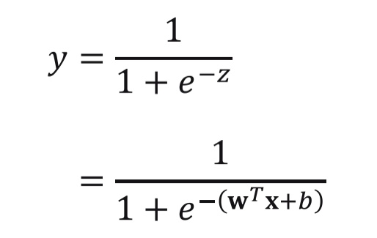
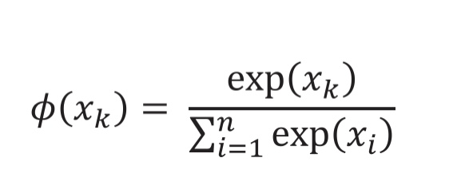
Softmax classification
Binary
classification
Multi-class classification
Logistic regression
Softmax regression
Sigmoid function
Softmax function

Slide 4
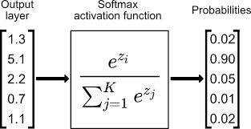
Softmax classification

Slide 5
Softmax classification
0
1
0
0
0
A,B,C,D,E로 분류
행렬의 원소는 각 알파벳일 확률

Slide 6
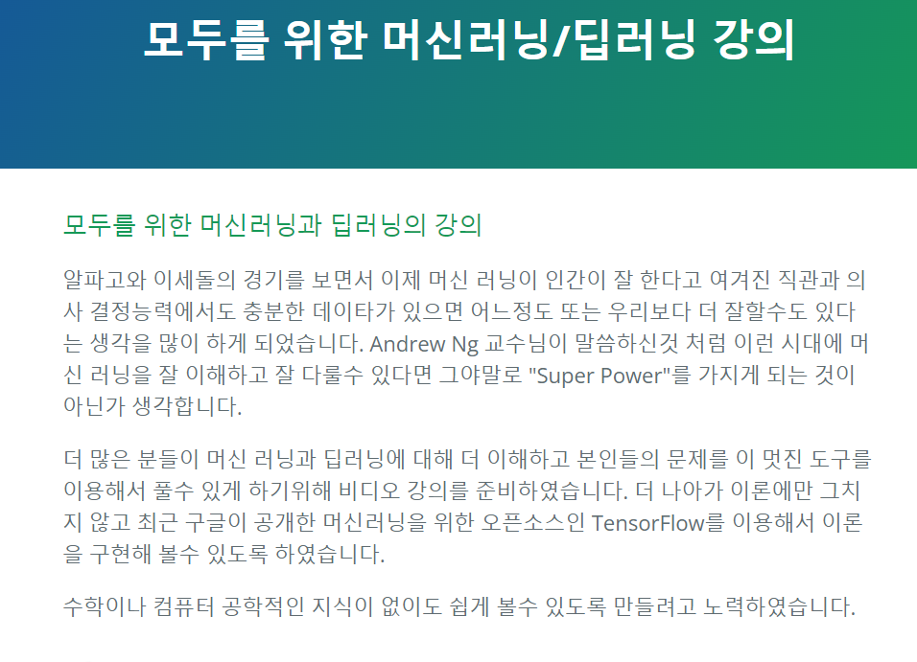
Softmax
모두를 위한 머신러닝/딥러닝 강의 (hunkim.github.io)

Slide 7
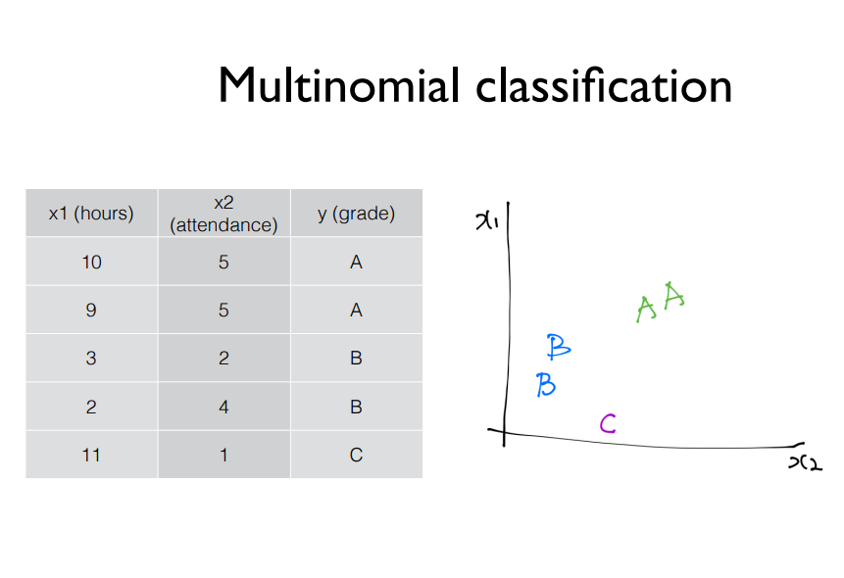
Softmax

Slide 8
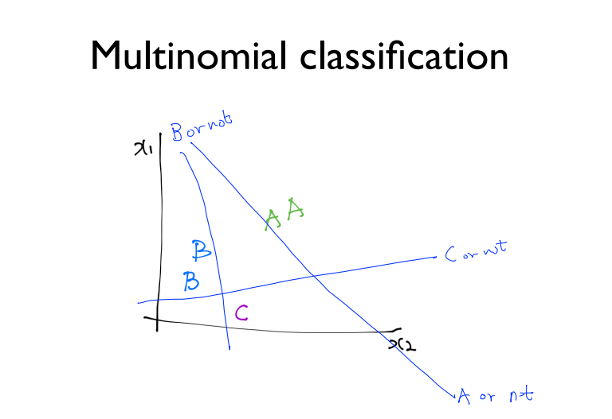
Softmax
3개의 Binary classification

Slide 9
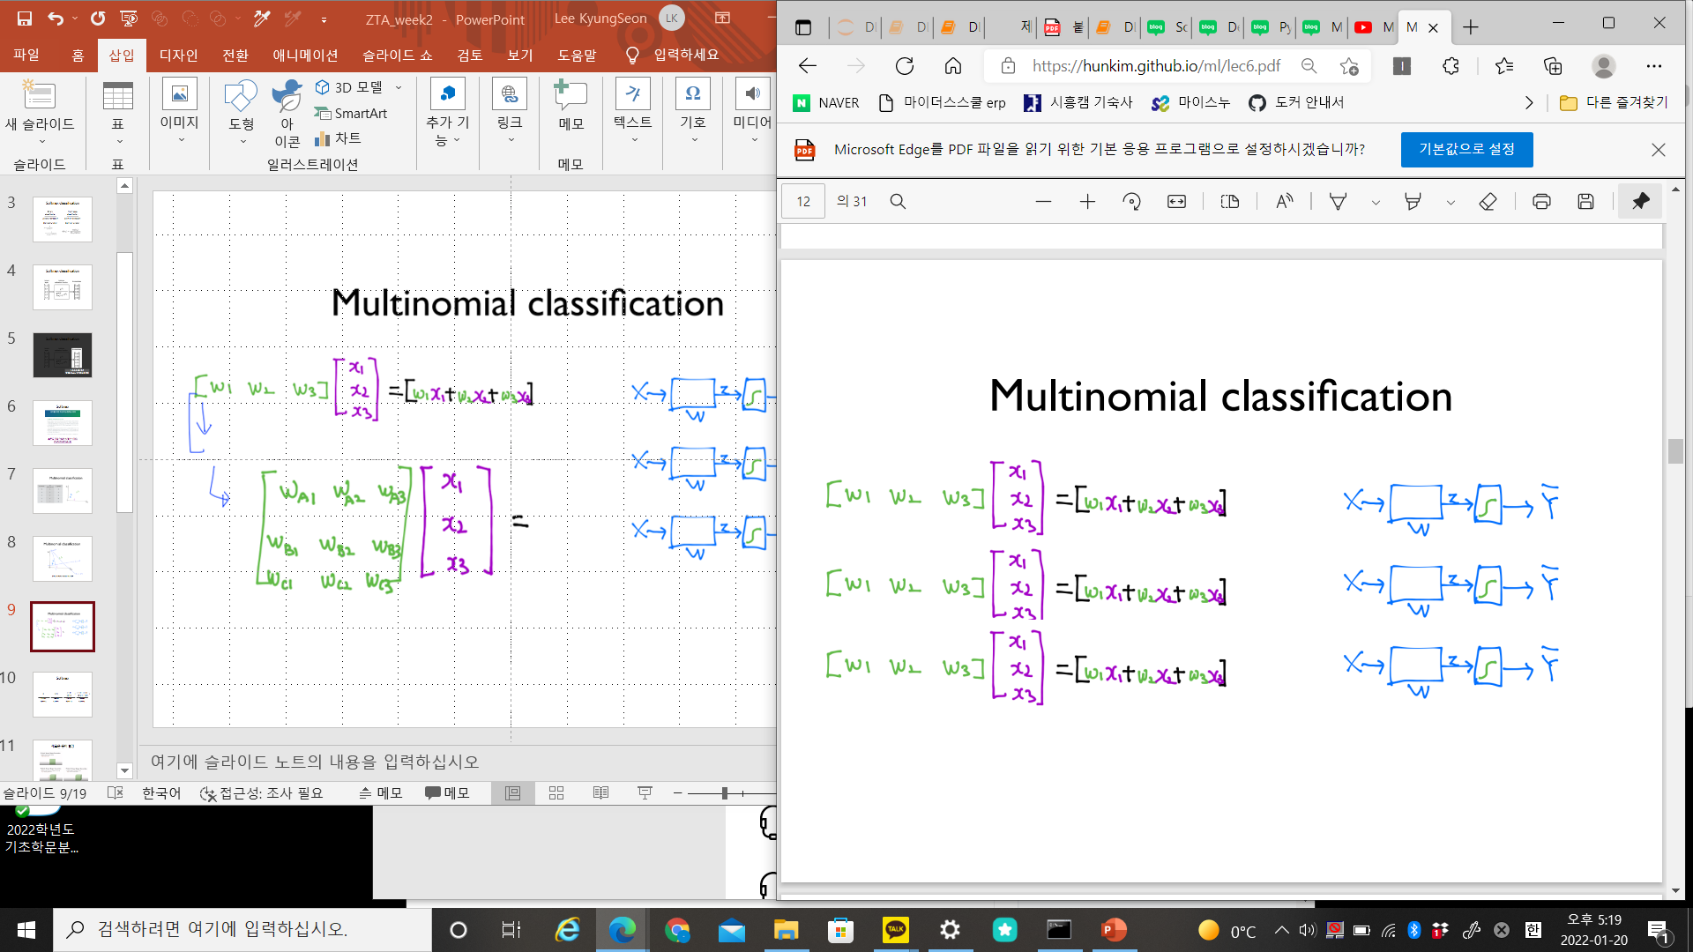
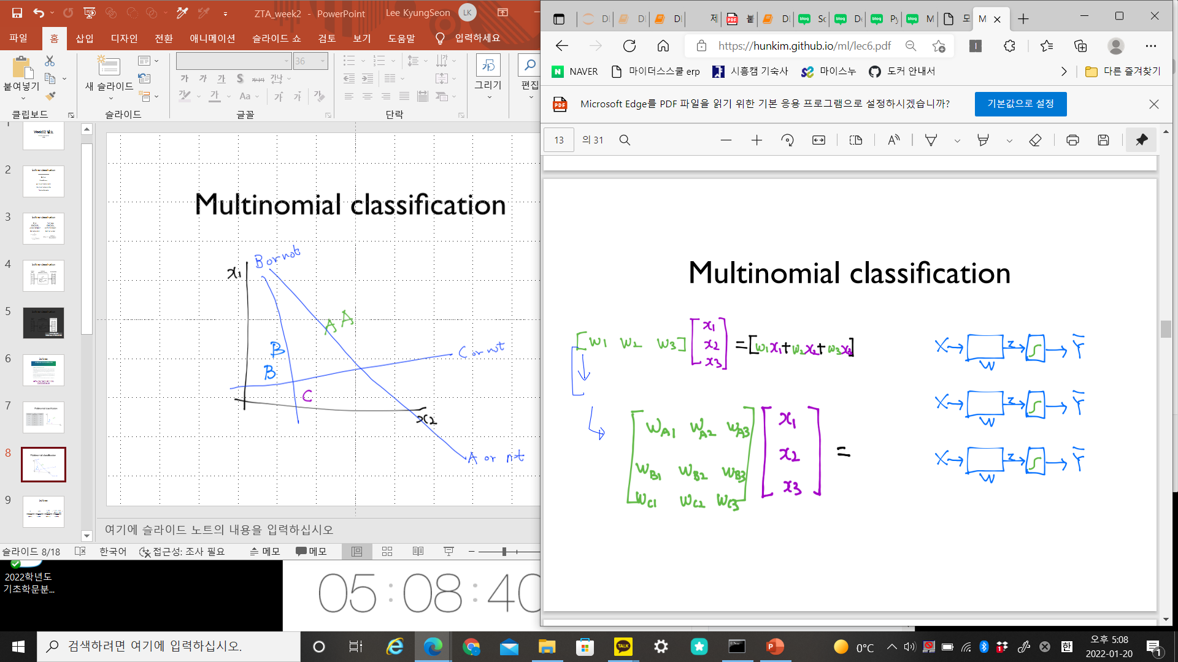

Slide 11
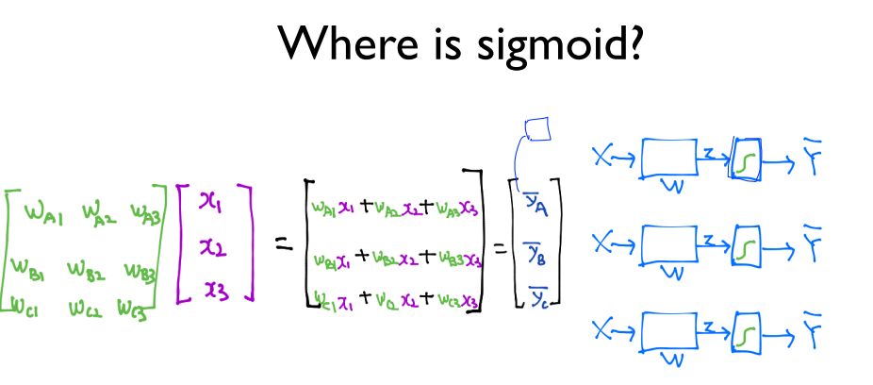

Slide 12
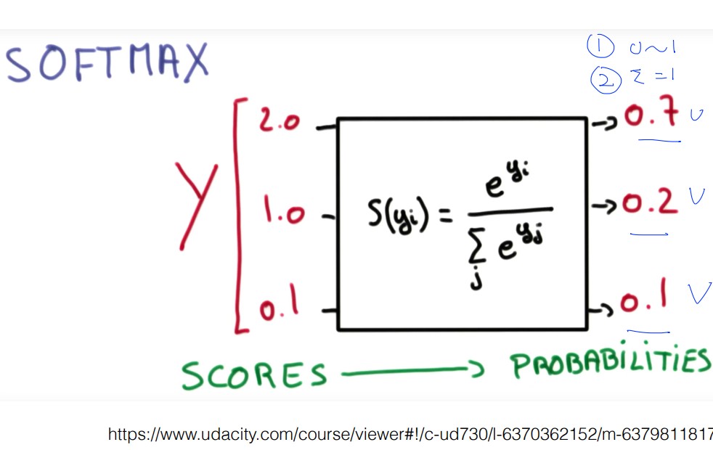

Slide 13
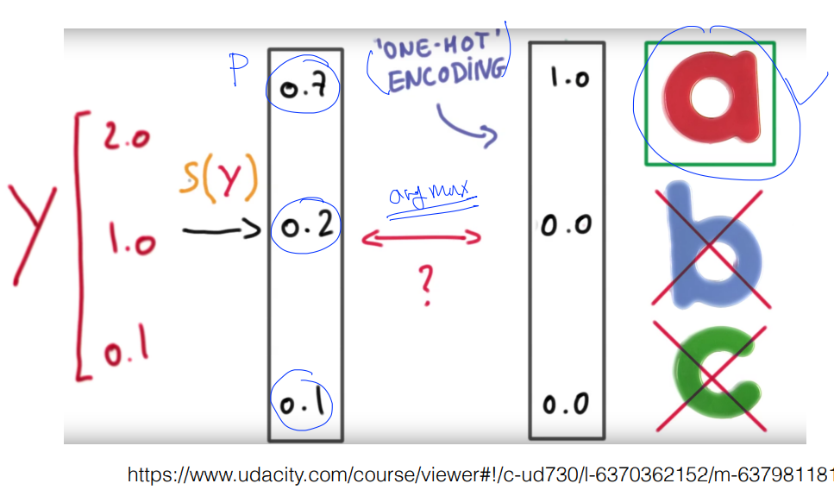

Slide 14
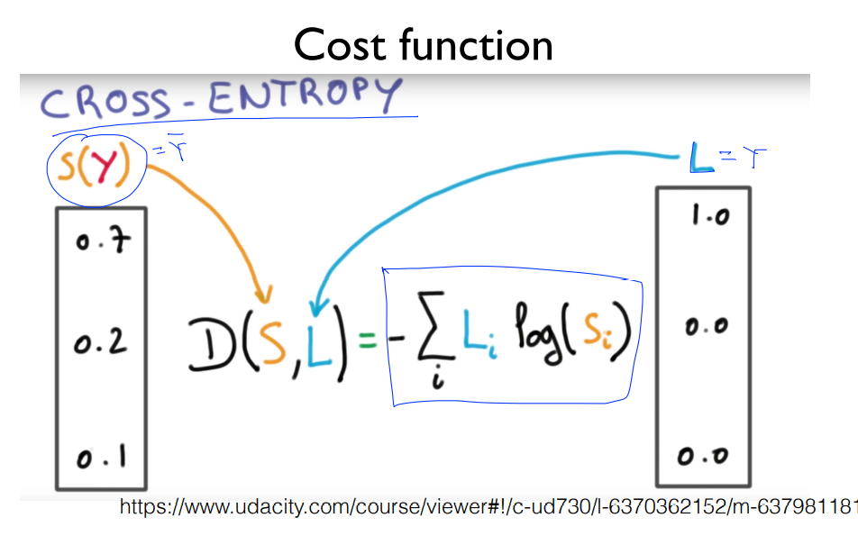
Cross Entropy: 원래 확률과 추정 확률 사이의 차이

Slide 15
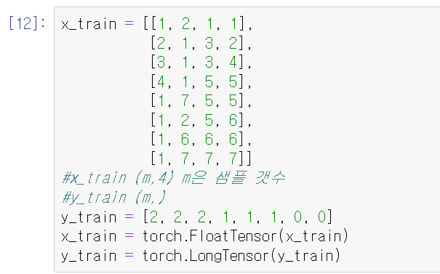
x1 x2 x3 x4 y
2
2
2
1
1
1
0
0
2=병아리
1=송아지
0=강아지

Slide 16
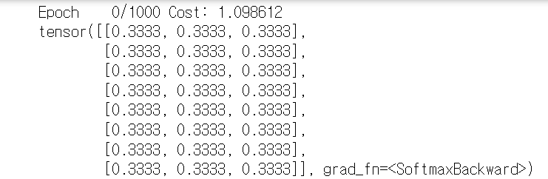

Slide 17
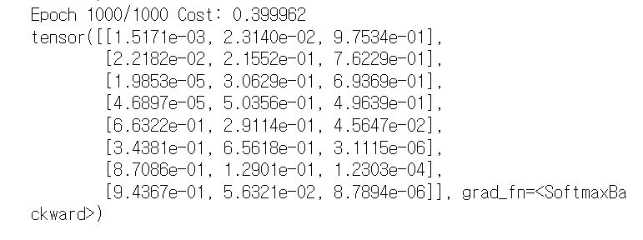

Slide 18
2
2
2
1
1
1
0
0

